Slide 1


Пиши тесты!
Ешь мясо!
Andrei Solntsev

Slide 2
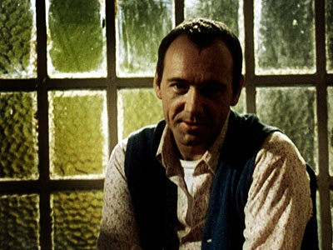

Slide 3




Экспоненциальный рост!

Slide 4

Нам некогда писать юнит-тесты,
мы и так не успеваем.
Вы потому и не успеваете,
что у вас нет юнит-тестов!

Slide 5
Без юнит-тестов
С юнит-тестами

Slide 6
Без юнит-тестов
Разработка
test
bugfix
test
С юнит-тестами
Разработка
test
bugfix
live

Slide 7
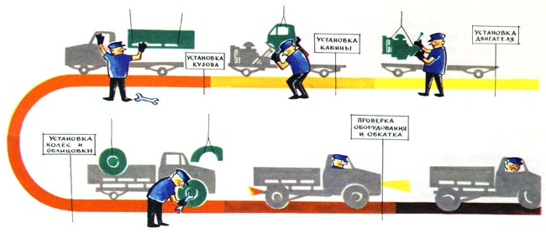
Аналитик –> прогер -> тестер

Slide 8
Писать
юнит-тесты
ВЫГОДНО

Slide 9
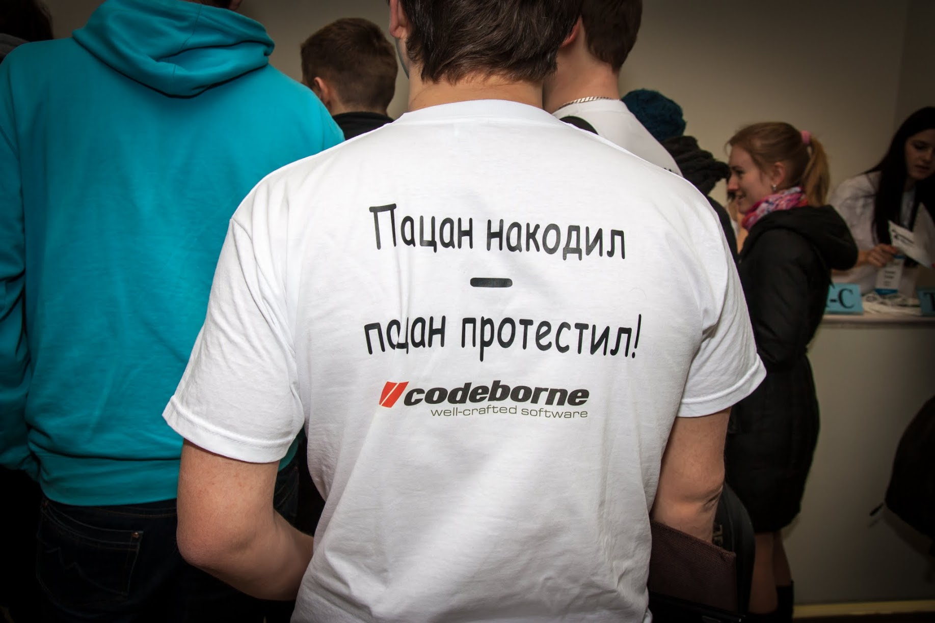

Slide 10


Андрей Солнцев
selenide.org
andrei.solntsev@gmail.com
twitter.com/asolntsev

Slide 11
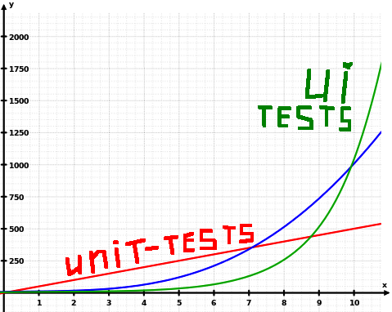
Юнит-тесты - выгодно
Менеджерам

Slide 12

Юнит-тесты - выгодно
Программерам

Slide 13

Давно пилишь?
Да уж часа четыре!
Так наточи пилу!
Некогда, пилить надо...

